Slide 1
Zorgvrager met Vaataandoeningen

Slide 2
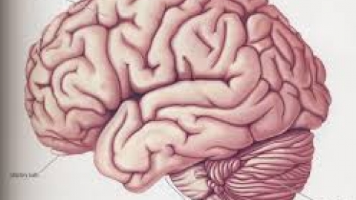
Cerebraal Vasculair Accident/ CVA
Wat is het? = Hersenbeschadiging tgv een probleem in de bloedvaten
die het hersenweefsel van bloed voorzien.
Oorzaak: hersenbloeding of een herseninfarct
Gevolgen: zuurstof tekort in de meeste gevallen aan 1 hersenhelft
met blijvende schade
Doodsoorzaak nummer 1 bij vrouwen, nummer drie bij mannen

Slide 3
Filmpje: Wat is een beroerte?
https://www.youtube.com/watch?v=f3gKQevsbig

Slide 4
Risicofactoren oa:
Ouderdom
Hypertensie
Diabetes
Hart en vaatziekten
Roken en stress
Obesitas en te weinig beweging

Slide 5
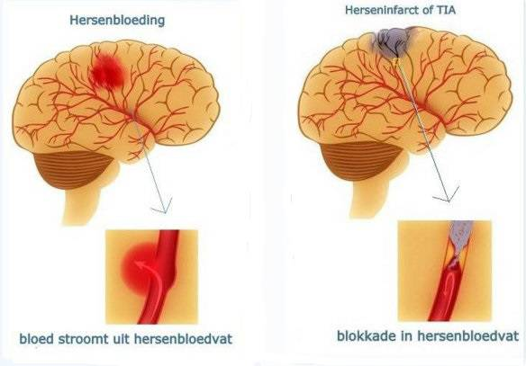
Vormen:
Hersenbloeding: bloedvat barst open door:
-Intracerebraal hematoom
-aneurysma
Herseninfarct : verstopping door stolsel/ embolie
Trans Ischemische aanval; TIA

Slide 6
Handelen in acute fase:
Wat zie je?
Kracht verlies in linker of rechter helft
Onduidelijk spreken
Evenwichtsstoornissen
Bewustzijns daling tot coma
Verwarring/geheugen verlies
Kauw en slikklachten
Ernstige hoofdpijn
Incontinentie

Slide 7
Behandeling in acute fase:
Snelle diagnose d.m.v. een Ct. Scan
Afhankelijk van oorzaak
Embolie/trombus: antistolling d.m.v. Actilyse
Bij bloeding: eventueel operatie en antistolling
Soms RR verlagende medikatie

Slide 8
Blijvende symptomen
-Afhankelijk van welk deel de beschadiging is opgetreden(li/re)
-Hoeveelheid beschadigt weefsel
Motorische Stoornissen:
-Hemiplegie
-Hemiparese
-Sensorische stoornissen

Slide 9
Blijvende symptomen
Afasie: taalgebruik en taalbegrip
Stoornissen in de waarneming
Neglect lichaamsdeel
Dysartie
Stoornissen in de waarneming
Apraxie

Slide 10
Persevereren
Geheugen stoornissen
Emotionele Stoornissen
Slik en kauw problematiek
Depressie

Slide 11
Filmpje: revalidatie na een beroerte
https://www.youtube.com/watch?v=Ow28ZgVYaAg

Slide 12
Verpleegkundige Zorg
Neuro revalidatie
Revaliderend werken
Houding en beweging
Aanpassing en hulpmiddelen
Begeleiding afasie
Verzorging lichaam(huid, mond)

Slide 13
Begeleiding bij:
Veranderd tijdsbesef
Apraxie
Emotioneel gedrag
Aandacht voor voeding
Voorkomen bed complicaties

Slide 15
Opdracht:
Bespreek en de casuïstiek op pg 232 in je skill groepje
18: 1 t/m 9
Noteer de gegevens

